Slide 1
2024/08/07 Meeting Report

Slide 2
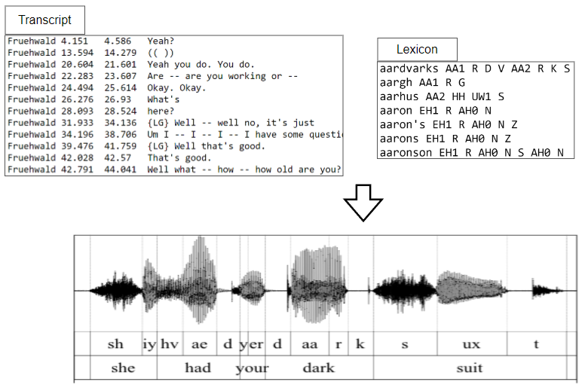
目前進度
使用 force alignment 標註語音檔中的訊號屬於哪種音素
Notes:
一般 learning rate 都會根據 batch size 做一些 scale 的操作。這裏用的是lr x batch_size / 256」。
Learning rate 小 under-fitting
Learning rate 大 unstable

Slide 3

產生 alignment 所需的字幕檔遇到的問題
字幕檔有狀聲詞，必須在字典把裝聲詞改成 silence 標記避免程式把它算入 alignment
但是資料集沒有列出所有的狀聲詞種類
狀聲詞的標記有可能標錯，<cough> => [cough]、<cough ….
人講話會有斷句，例如: people <peo>，<>內的是實際產生的音
要把字幕檔的 people，換成 peo
解決辦法: 先用人工方式找出有什麼狀聲詞與每一種狀聲詞的標記錯誤
Notes:
一般 learning rate 都會根據 batch size 做一些 scale 的操作。這裏用的是lr x batch_size / 256」。
Learning rate 小 under-fitting
Learning rate 大 unstable

